Slide 1



Triệu Hà Bích Hạnh
Hoàng Ngọc Hoa
Thiều Gia Hân
Nguyễn Ngọc Hiếu | +1
Đào Nhã Khanh | + 1
Đặng Gia Linh | + 2
Nguyễn Lê PhươngLinh | + 1
Lê Phương Tuấn Minh
Trần Khánh Nam | + 1
Nguyễn Minh Ngọc | + 1
Trần Thị Kim Ngọc
Triệu Linh Nhi
Trần Linh San | + 1
Nguyễn Tấn Sang | + 1
Hoàng Lê Kim Sơn
Nguyễn Văn Tiến
Phùng Chí Thành | +1
Phan Hoàng Thanh Thảo | + 1
Lê Huy Gia Thịnh
Nguyễn Anh Thư | + 1
Phạm Anh Thư | + 1
Nguyễn Bảo Uyên | + 2
Vũ Trí Vinh
Nguyễn Huy Vũ | + 1
Nguyễn Bảo Yến
Ngụy Minh Vũ
Nguyễn Trường Xuân | + 1
Họ và tên
Ninh Nguyễn Bảo An
Đỗ Khánh An
Đỗ Ngọc An | + 1
Đào Bảo Anh
Hà Diệu Anh
Nguyễn Phương Anh
Nguyễn Đào Châu Anh
Nguyễn Văn Chung Anh
Phí Tú Anh | + 1
Phạm Nguyệt Anh
Trần Diệp Anh
Trần Nam Anh | + 1
Tăng Diệp Anh
Tường Tâm Anh
Dương Minh Châu | + 1
Đỗ Ngọc Minh Châu
Nguyễn Ngọc Minh Châu | + 1
Nguyễn Ngọc Hà Chi | +1
Cao Mỹ Chi | + 1
Trần Thùy Chi | +1
Bùi Anh Duy | + 1
Nguyễn Anh Duy
Phạm Bạch Dương
HỌC TẬP VÀ LÀM BÀI TẬP NGÀY 4/10.

Slide 2
Triệu Hà Bích Hạnh | +1
Hoàng Ngọc Hoa | +1
Thiều Gia Hân | +1
Nguyễn Ngọc Hiếu | +1
Đào Nhã Khanh | + 1
Đặng Gia Linh | + 2
Nguyễn Lê PhươngLinh | + 1
Lê Phương Tuấn Minh
Trần Khánh Nam | + 1
Nguyễn Minh Ngọc | + 1
Trần Thị Kim Ngọc
Triệu Linh Nhi | +1
Trần Linh San | + 1
Nguyễn Tấn Sang | + 1
Hoàng Lê Kim Sơn
Nguyễn Văn Tiến | +1
Phùng Chí Thành | +1
Phan Hoàng Thanh Thảo | + 1
Lê Huy Gia Thịnh | +1
Nguyễn Anh Thư | + 1
Phạm Anh Thư | + 1
Nguyễn Bảo Uyên | + 2
Vũ Trí Vinh
Nguyễn Huy Vũ | + 1
Nguyễn Bảo Yến
Ngụy Minh Vũ | +1
Nguyễn Trường Xuân | + 1
Họ và tên
Ninh Nguyễn Bảo An | +1
Đỗ Khánh An | +1
Đỗ Ngọc An | + 1
Đào Bảo Anh
Hà Diệu Anh
Nguyễn Phương Anh
Nguyễn Đào Châu Anh
Nguyễn Văn Chung Anh
Phí Tú Anh | + 1
Phạm Nguyệt Anh
Trần Diệp Anh
Trần Nam Anh | + 1
Tăng Diệp Anh | +1
Tường Tâm Anh | +1
Dương Minh Châu | + 1
Đỗ Ngọc Minh Châu
Nguyễn Ngọc Minh Châu | + 1
Nguyễn Ngọc Hà Chi | +1
Cao Mỹ Chi | + 1
Trần Thùy Chi | +1
Bùi Anh Duy | + 1
Nguyễn Anh Duy
Phạm Bạch Dương
HỌC TẬP VÀ LÀM BÀI TẬP NGÀY 6/10.

Slide 3
Triệu Hà Bích Hạnh | +1
Hoàng Ngọc Hoa | +1
Thiều Gia Hân | +1
Nguyễn Ngọc Hiếu | +1
Đào Nhã Khanh | + 1
Đặng Gia Linh | + 2
Nguyễn Lê PhươngLinh | + 1
Lê Phương Tuấn Minh | +1
Trần Khánh Nam | + 1
Nguyễn Minh Ngọc | + 1
Trần Thị Kim Ngọc | +1
Triệu Linh Nhi | +1
Trần Linh San | + 1
Nguyễn Tấn Sang | + 1
Hoàng Lê Kim Sơn | +1
Nguyễn Văn Tiến | +1
Phùng Chí Thành | +1
Phan Hoàng Thanh Thảo | + 1
Lê Huy Gia Thịnh | +1
Nguyễn Anh Thư | + 1
Phạm Anh Thư | + 1
Nguyễn Bảo Uyên | + 2
Vũ Trí Vinh | +
Nguyễn Huy Vũ | + 1
Nguyễn Bảo Yến | +1
Ngụy Minh Vũ | +1
Nguyễn Trường Xuân | + 1
Họ và tên
Ninh Nguyễn Bảo An | +1
Đỗ Khánh An | +1
Đỗ Ngọc An | + 1
Đào Bảo Anh | +1
Hà Diệu Anh | +1
Nguyễn Phương Anh | +1
Nguyễn Đào Châu Anh | +1
Nguyễn Văn Chung Anh | +1
Phí Tú Anh | + 1
Phạm Nguyệt Anh | +1
Trần Diệp Anh | +1
Trần Nam Anh | + 1
Tăng Diệp Anh | +1
Tường Tâm Anh | +1
Dương Minh Châu | + 1
Đỗ Ngọc Minh Châu | +1
Nguyễn Ngọc Minh Châu | + 1
Nguyễn Ngọc Hà Chi | +1
Cao Mỹ Chi | + 1
Trần Thùy Chi | +1
Bùi Anh Duy | + 1
Nguyễn Anh Duy | +1
Phạm Bạch Dương | +1
HỌC TẬP VÀ LÀM BÀI TẬP NGÀY 8/10.

Slide 4
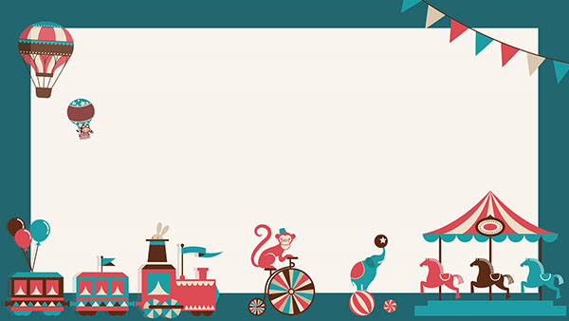
  Chào mừng các em đến với tiết Toán

Slide 5




Khởi động

Slide 6





Nhạc nền
BẮT ĐẦU

Slide 7
CÁCH CHƠI
Trò chơi sẽ có 6 câu hỏi trắc nghiệm.
Để trả lời các câu hỏi này, em hãy đưa ra
kí hiệu KÉO - BÚA - BAO chứa đáp án đúng
mà các em tìm được trước camera nhé!

Slide 8






Tính tổng biết
các số hạng là 6 và 8
CÂU 1
13
Âm thanh
kiểm tra đáp án
14
15

Slide 9


Điền dấu thích hợp vào chỗ chấm:
7 + 7 …15
CÂU 2
<
>
=

Slide 10


9 – 2 + 5 =
CÂU 3
14
13
12

Slide 11
Đàn bò thứ nhất có 9 con, đàn bò thứ hai có 7 con.
Hỏi hai đàn bò có bao nhiêu con?
CÂU 4
15
16
17

Slide 12
Luyện tập

Slide 13
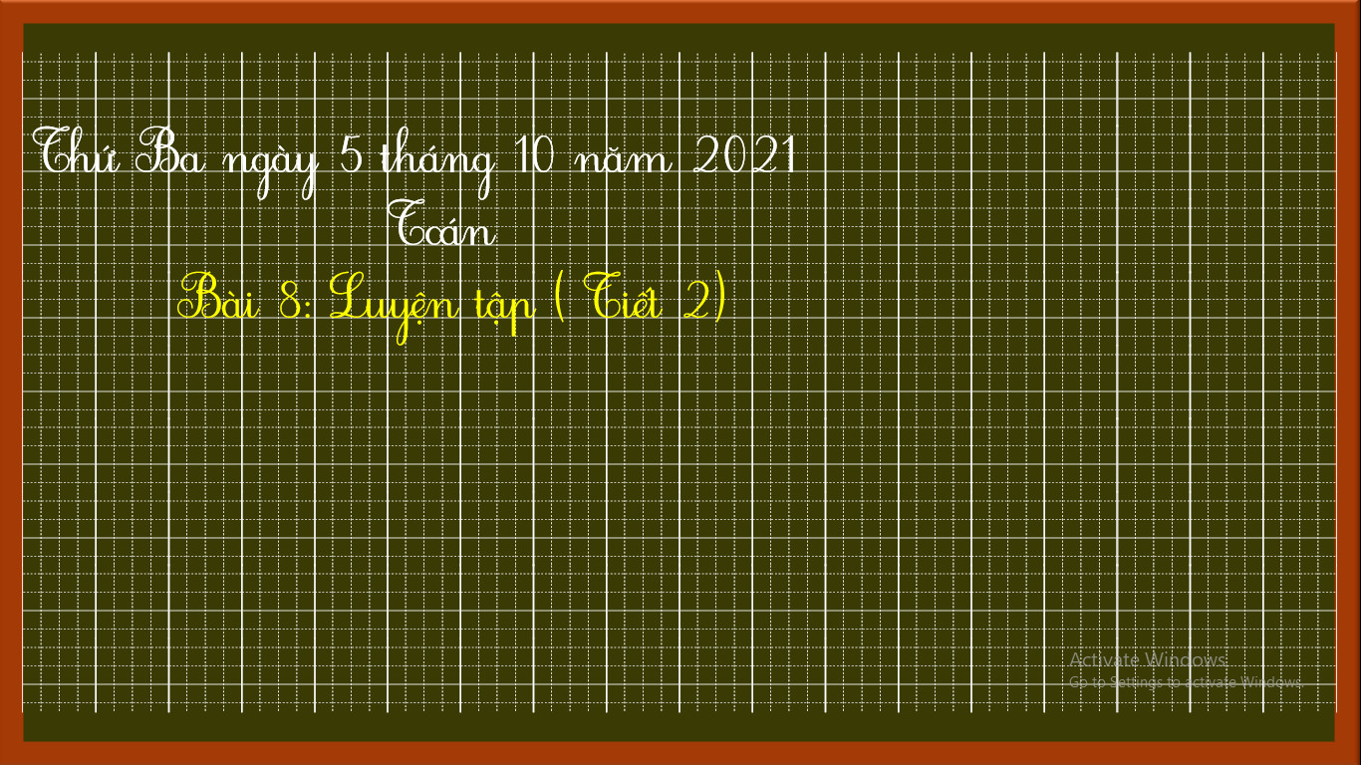

Slide 14
1
Số?
Số hạng | 7 | 9 | 4 | 8 | 6 | 9
Số hạng | 5 | 3 | 8 | 4 | 7 | 8
Tổng | 11 | ? | ? | ? | 13 | ?
12
12
12
17

Slide 15
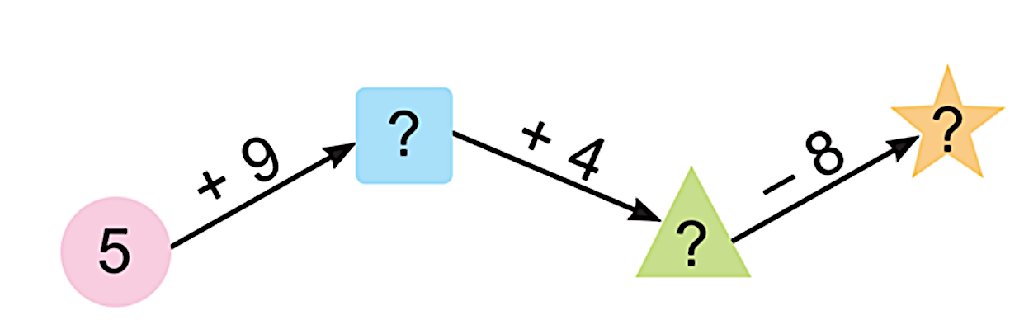
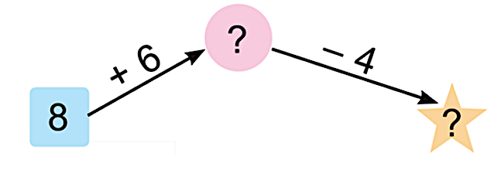
2
Số?
14
14
10
10
18

Slide 16
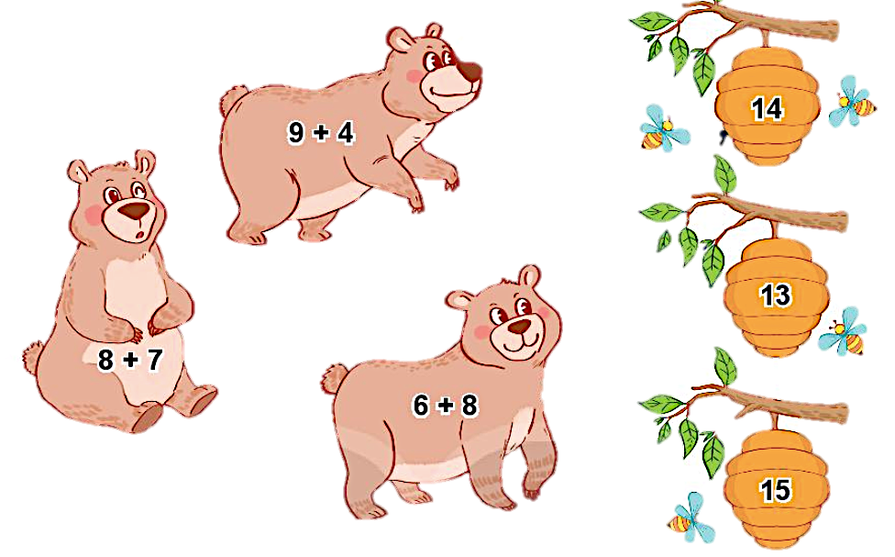
3
Tìm tổ cho gấu :
14
9 + 4
13
8 + 7
6 + 8
15

Slide 17


4
> ; < ; = ?
a) 6 + 6 11
7 + 5 12
b) 9 + 3 3 + 9
9 + 2 7 + 7
>
?
=
?
12
12
12
?
<
=
?
12
11
14

Slide 18
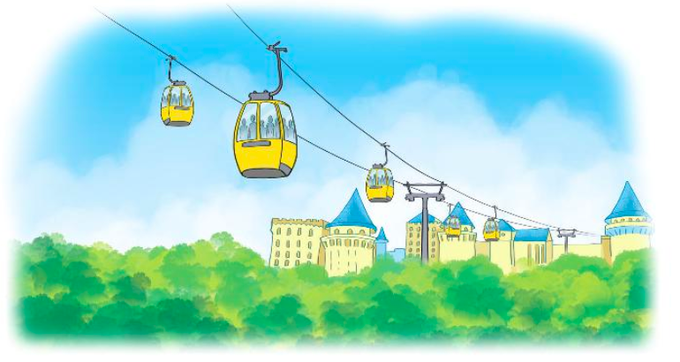
5
Trong ca-bin thứ nhất có 7 người, trong ca-bin thứ hai có 8 người. Hỏi trong hai ca-bin có tất cả bao nhiêu người?
số
là:
Tóm tắt
Ca-bin thứ nhất: 7 người
Ca-bin thứ hai : 8 người
Tất cả :..... người ?
Bài giải
Trong hai ca bin có tất cả số người là:

Slide 19
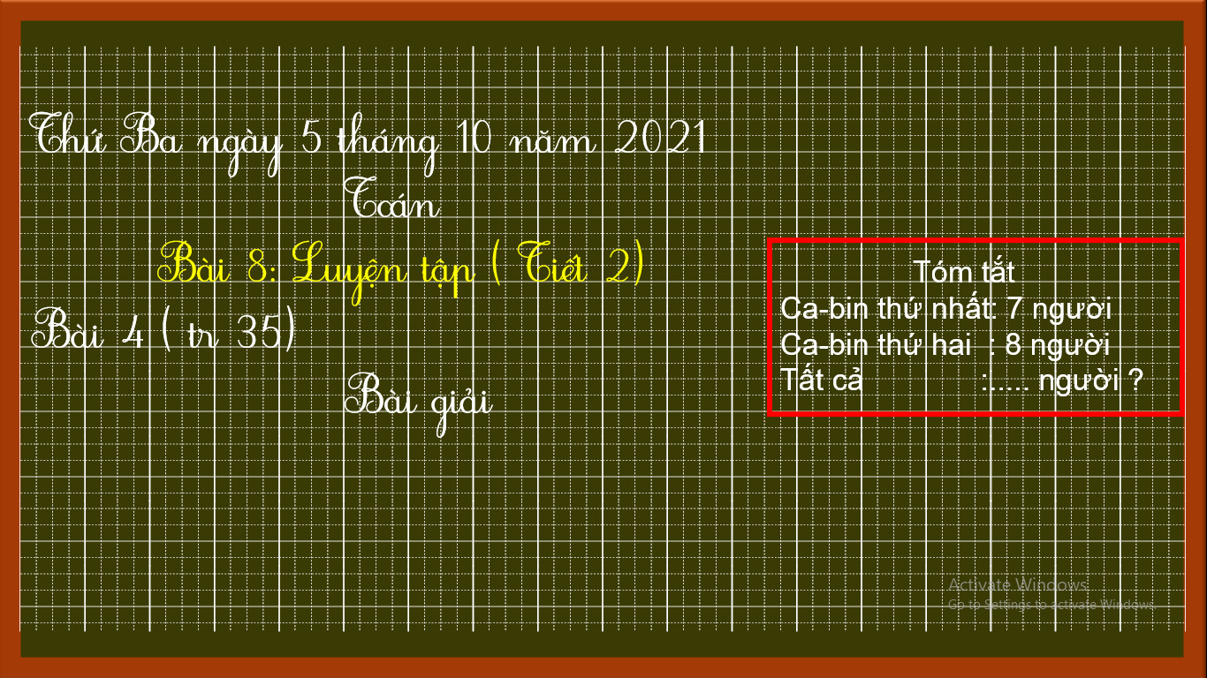

Slide 20
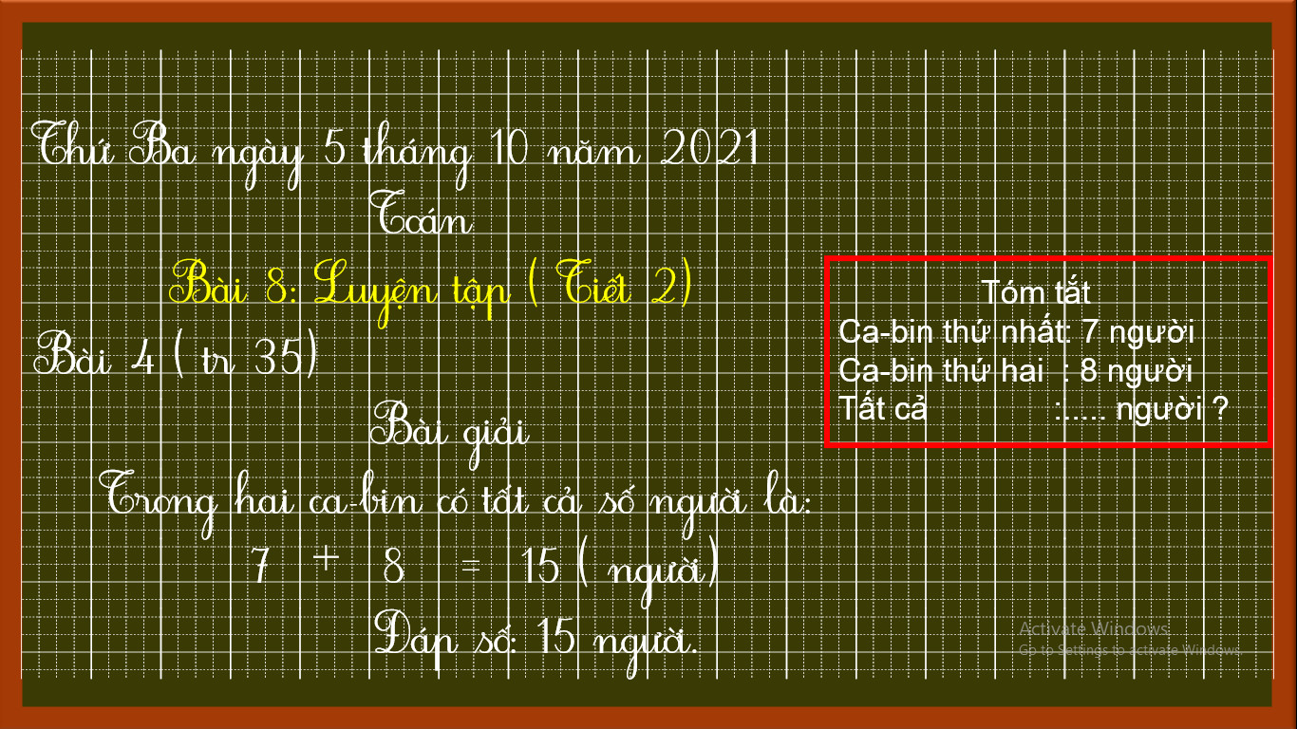

Slide 21
